Slide 1
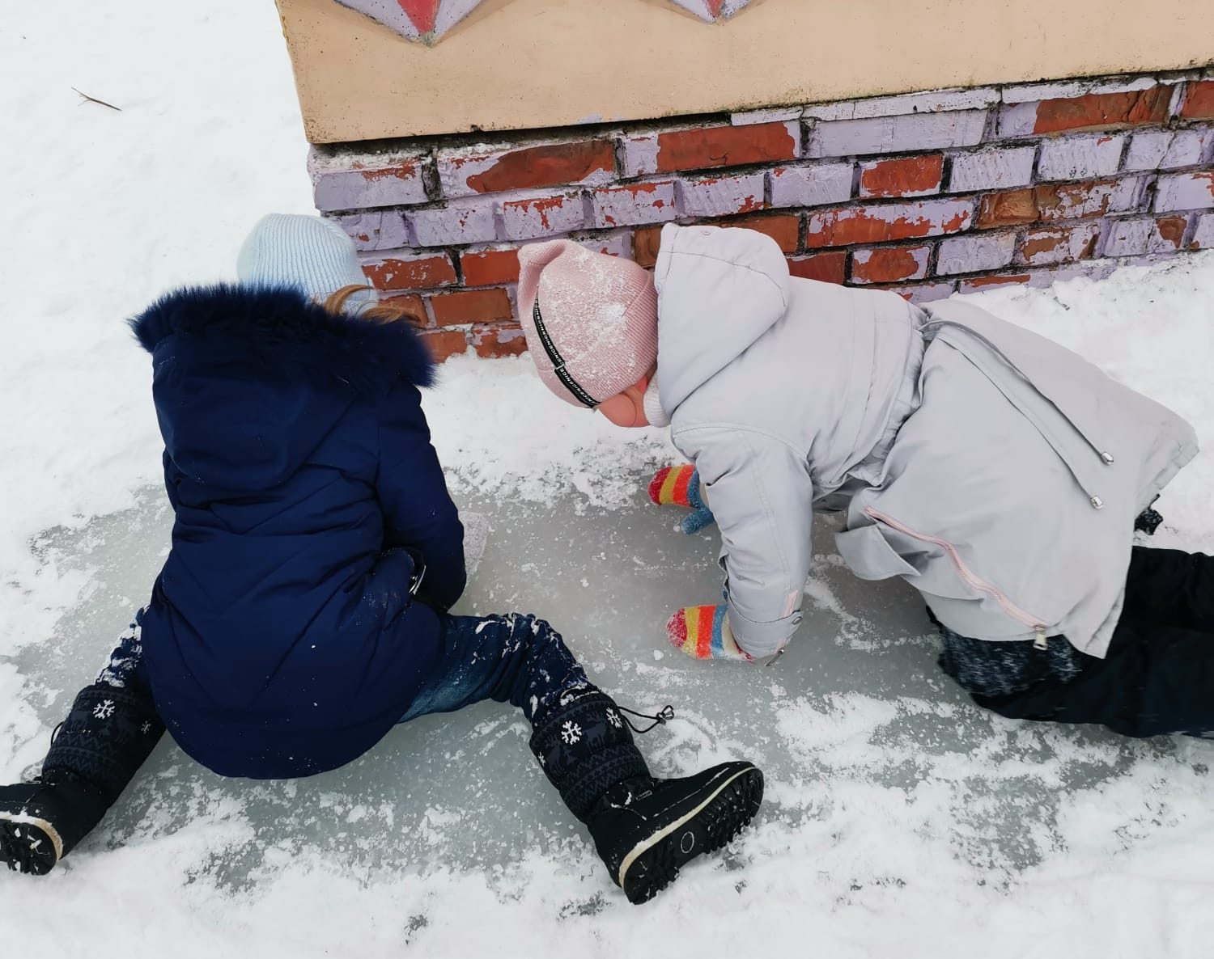
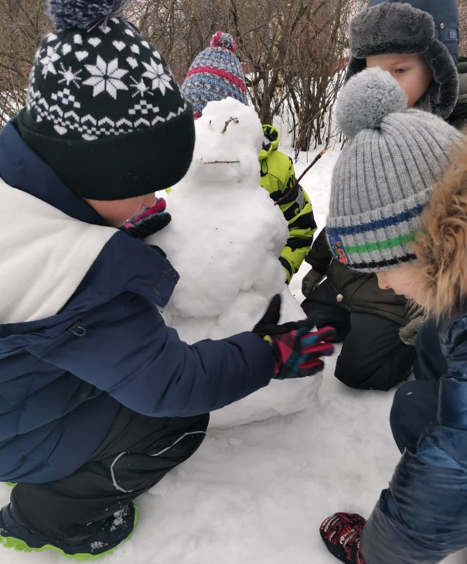
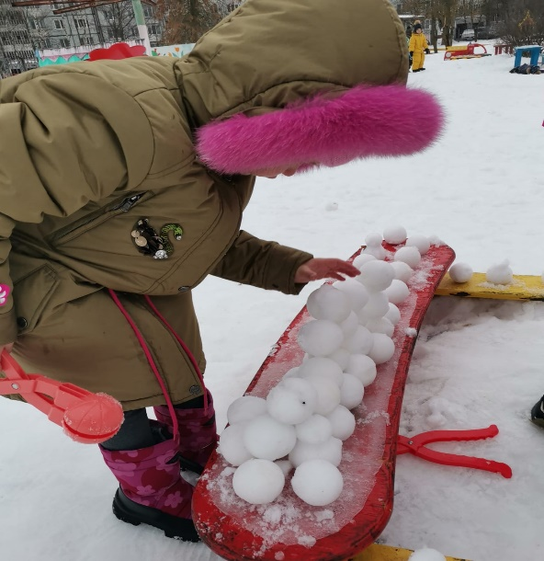
Зимние забавы

Slide 2
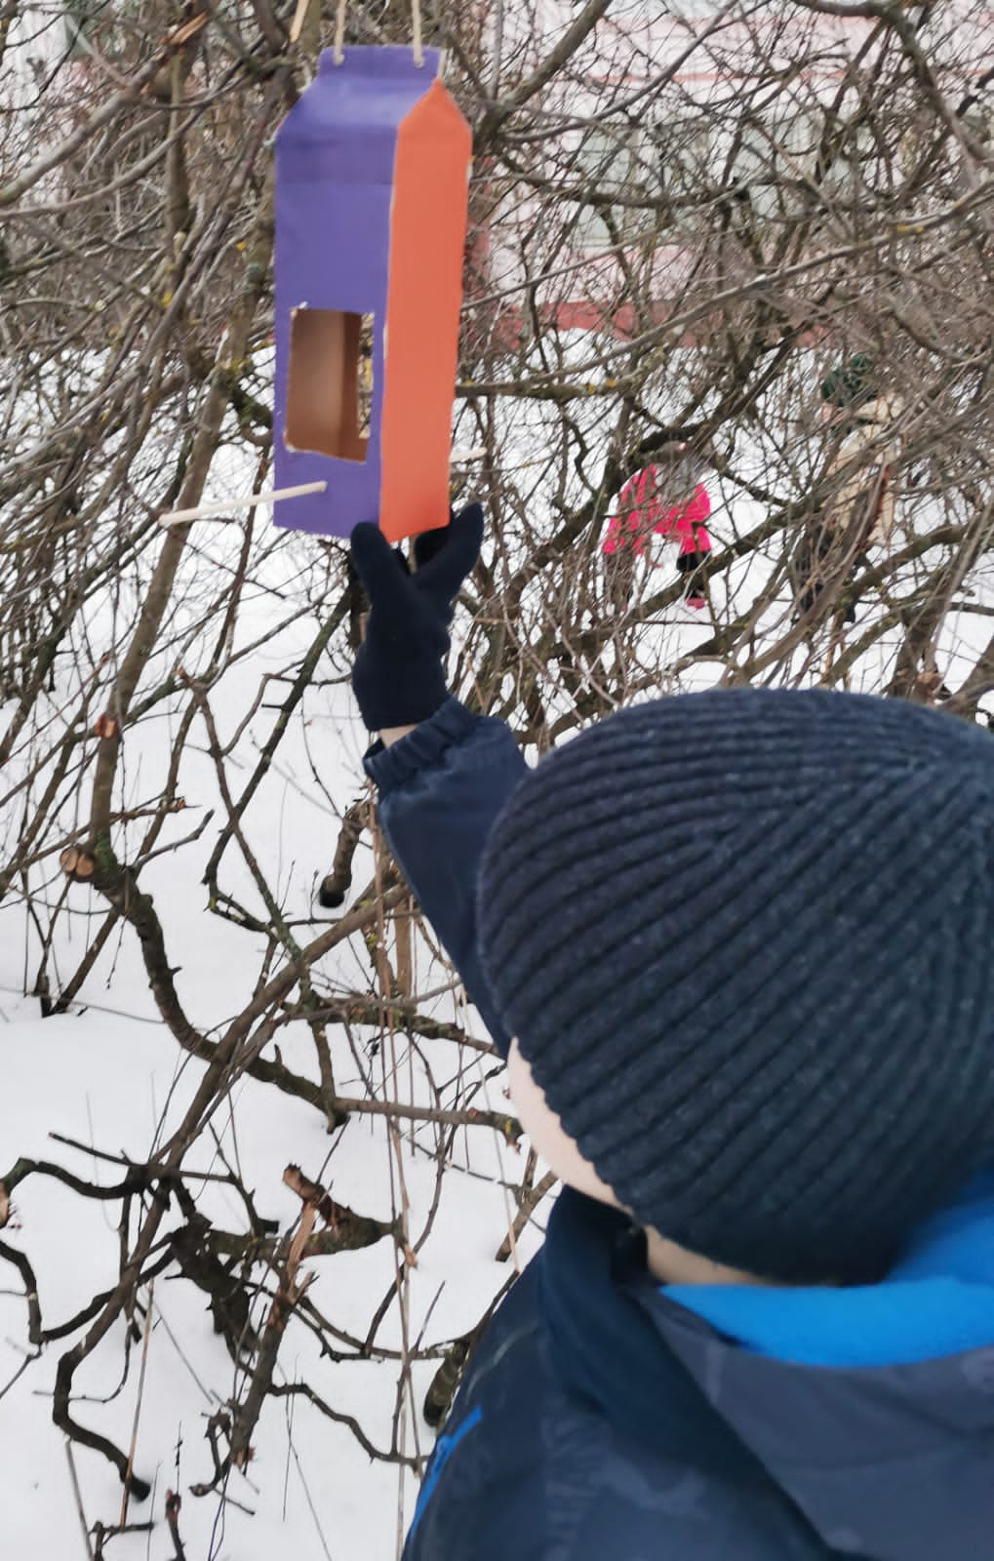
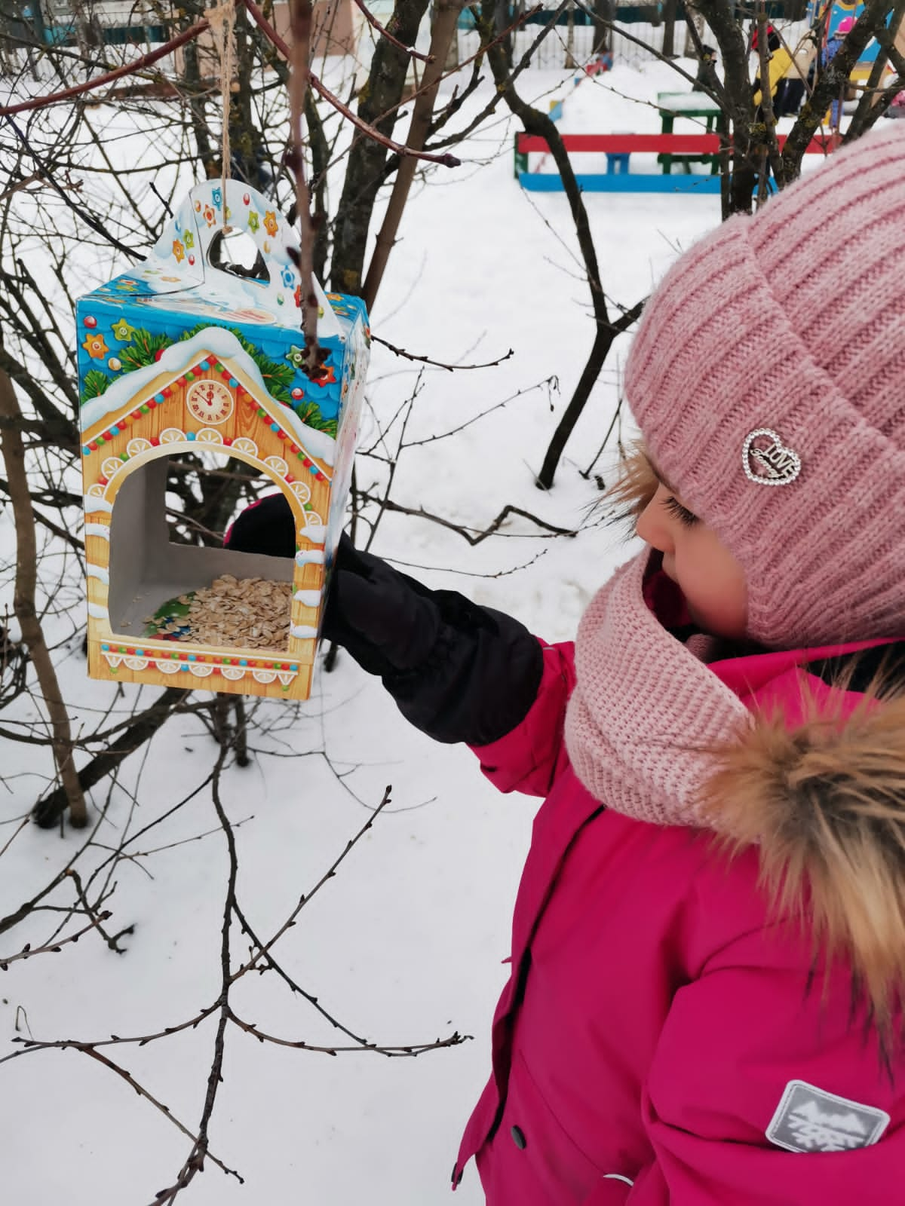
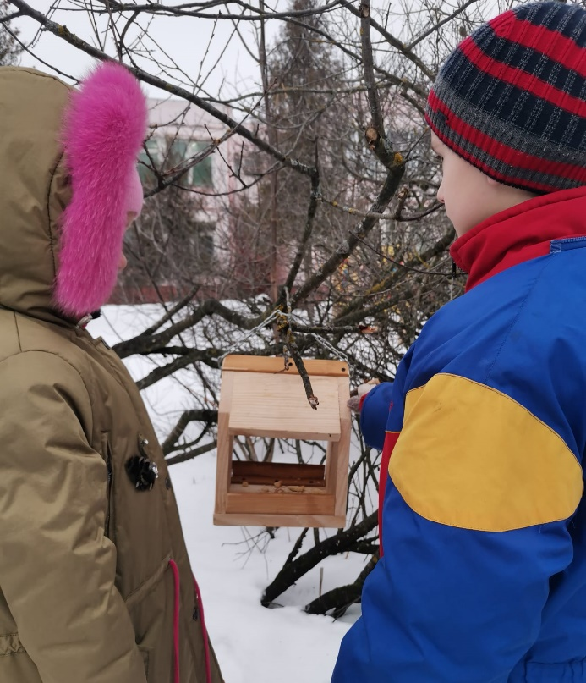
Трудно птицам зимовать, надо птицам помогать
.

Slide 3
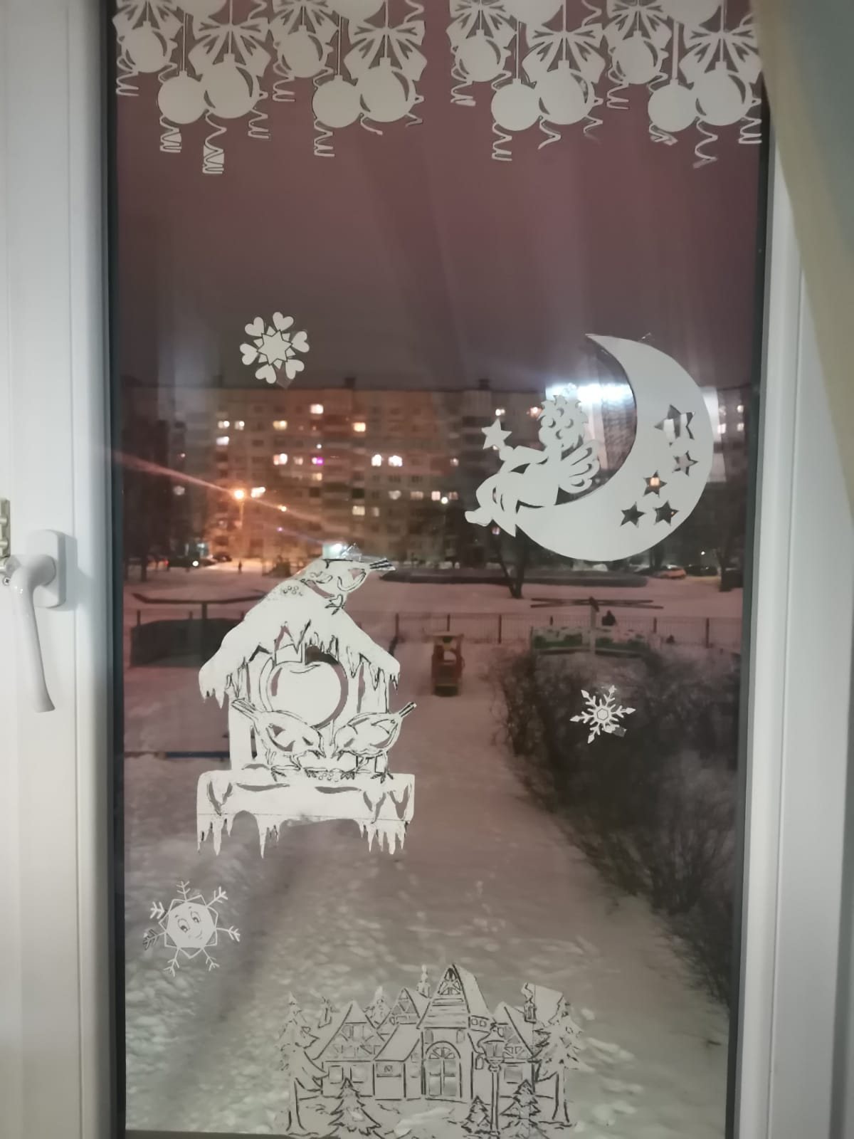
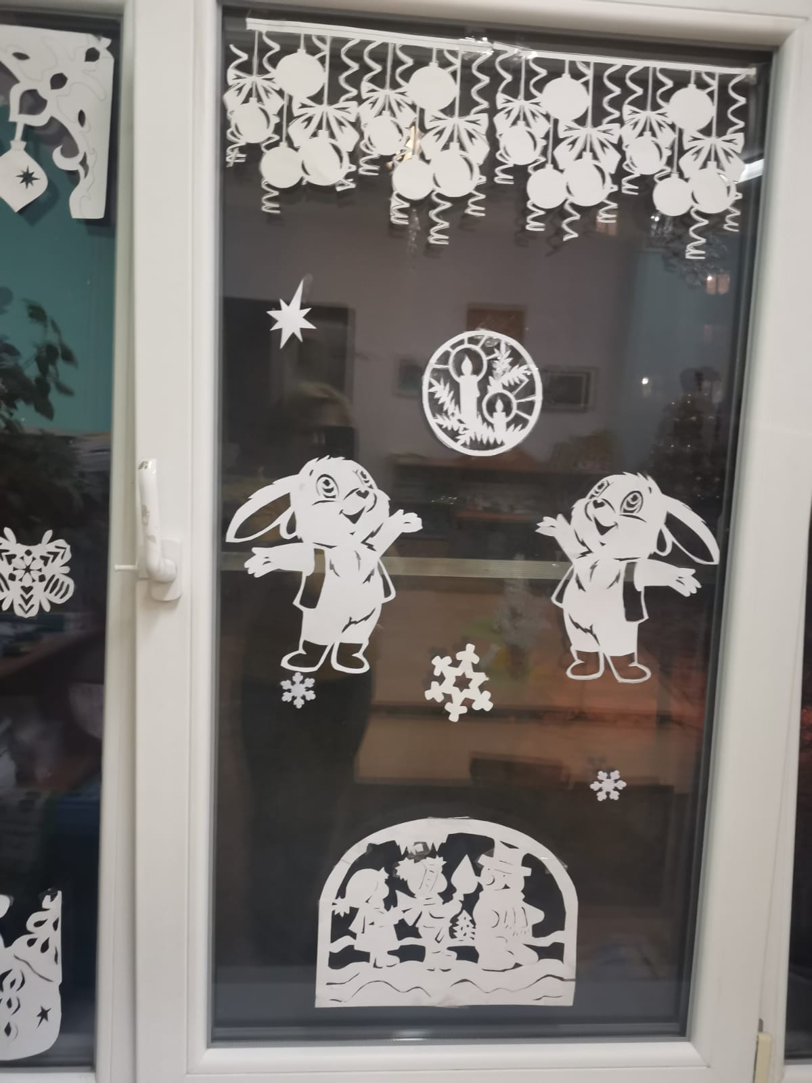
Новогодняя сказка

Slide 4
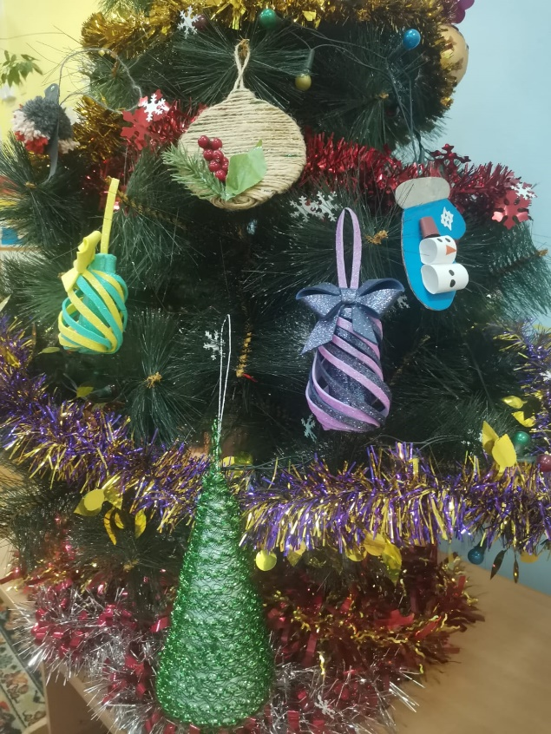
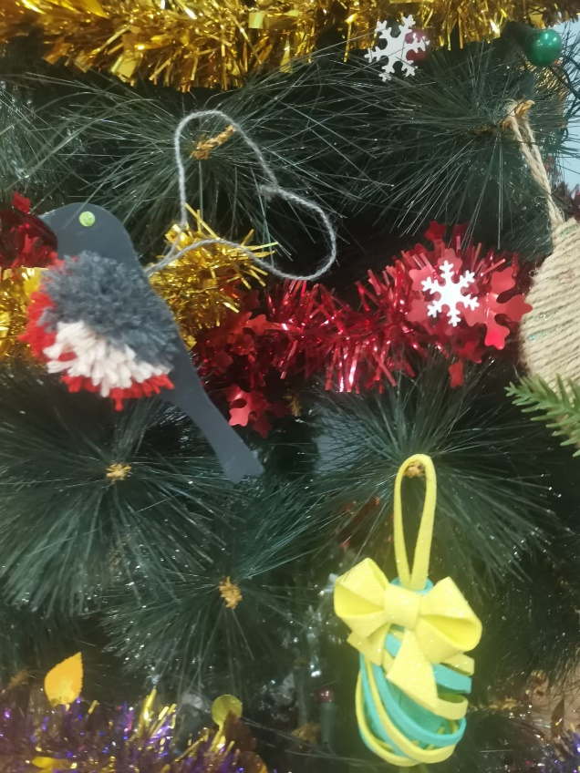
Ёлочка пушистая, вся горит огнями! Маленькую ёлочку, нарядили сами.

Slide 5
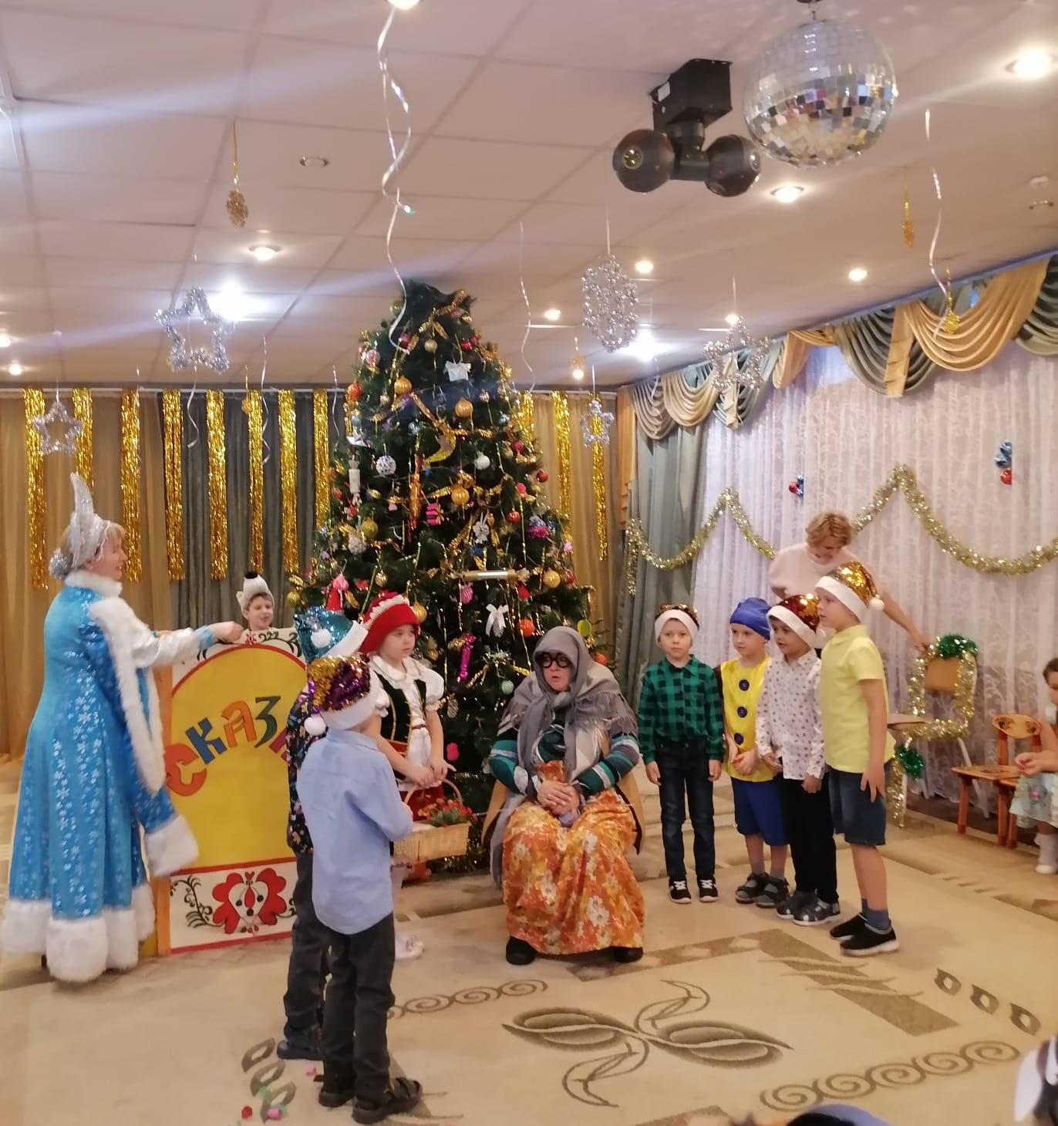
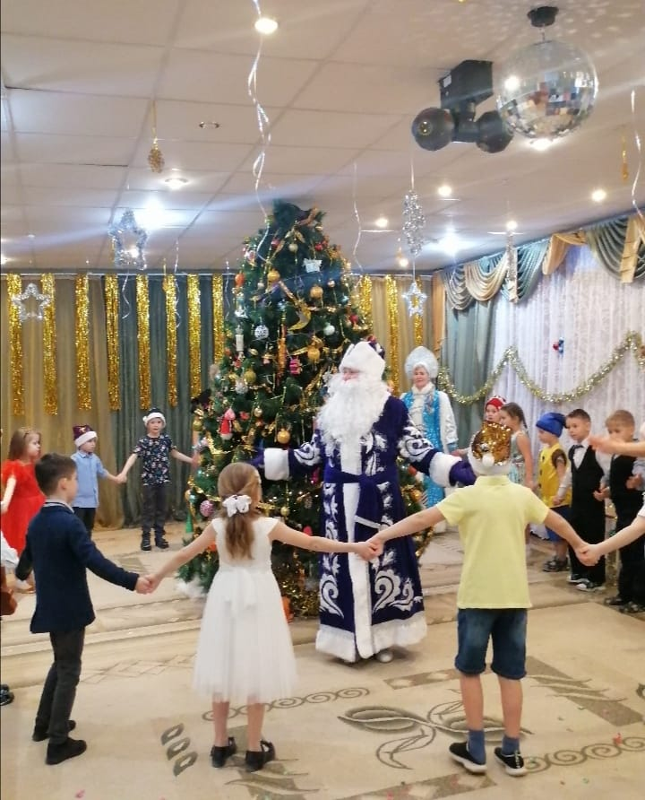
В ожидании чуда

Slide 6
Дети учатся жить у жизни.
Если ребёнка постоянно критикуют, он учится ненавидеть.
Если ребёнок живёт во вражде, он учиться агрессивности.
Если ребёнка высмеивают, он становится замкнутым.
Если ребёнок живёт в упрёках, он учиться жить с чувством вины.
Если ребёнок живёт в терпимости, он учиться принимать других.
Если ребёнка подбадривают, он учиться верить в себя.
Если ребёнка хвалят, он учиться быть благодарным.
Если ребёнок растёт в честности, он учиться быть справедливым.
Если ребёнок живёт в безопасности, он учиться верить в людей.
Если ребёнка поддерживают, он учится ценить себя.
Если ребёнок живёт в понимании и дружелюбии, он учится находить любовь в этом мире.

